Slide 1

L’empreinte du numérique sur l’environnement
CABROL Yoann
DA SILVA Eduardo
LAURIOU Tanguy
NAUDI Colas
RODRIGUEZ SINCLAIR Juan-David
12 Octobre 2021

Slide 2
01
Les nouveaux usages du numérique ont un impact désastreux sur la planète

Slide 3



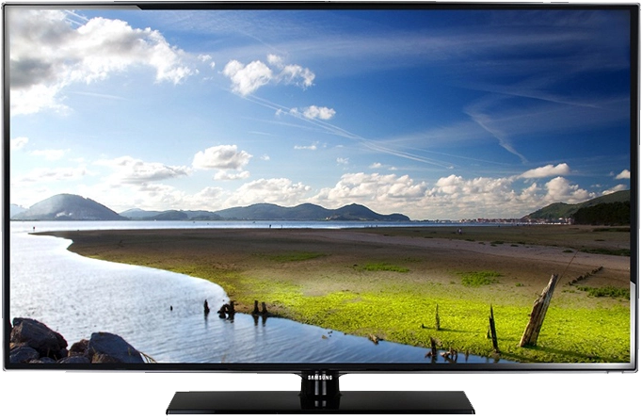


pollue beaucoup
Consomme de l’énergie et des ressources
2% à 4% des émissions mondiales en gaz à effet de serre
Pour une télévision :
2,6 tonnes de matières
Émission égale à un aller-retour en avion Paris/Nice

Slide 4

Renouvèlement trop rapide des objets numériques
La consommation des foyers entre 2002 et 2012 a bondi de 40%
Si la tendance se poursuit on atteindrait en 2050 un émission totale équivalente à 35,1% des émissions globales.

Slide 5
02
Le numérique face au défi environnemental

Slide 6

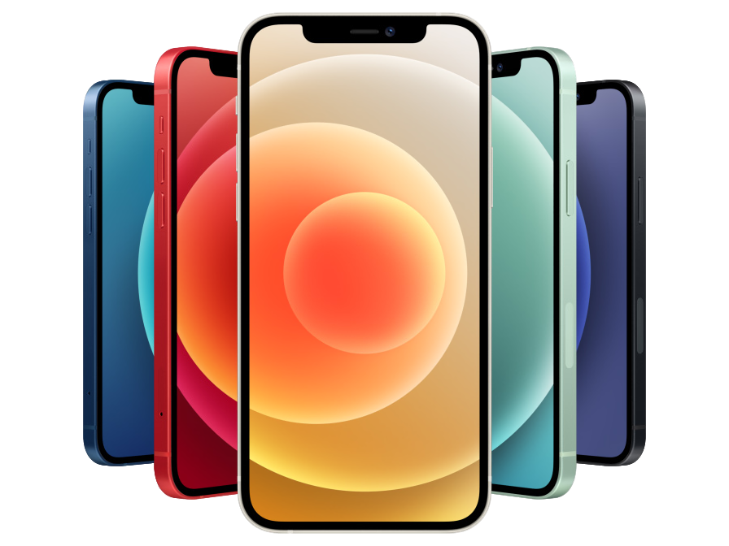
Consommation excessive
Trop d’objets existent en même temps
Les data centers des GAFAM essayent de se mettre au vert

Slide 7

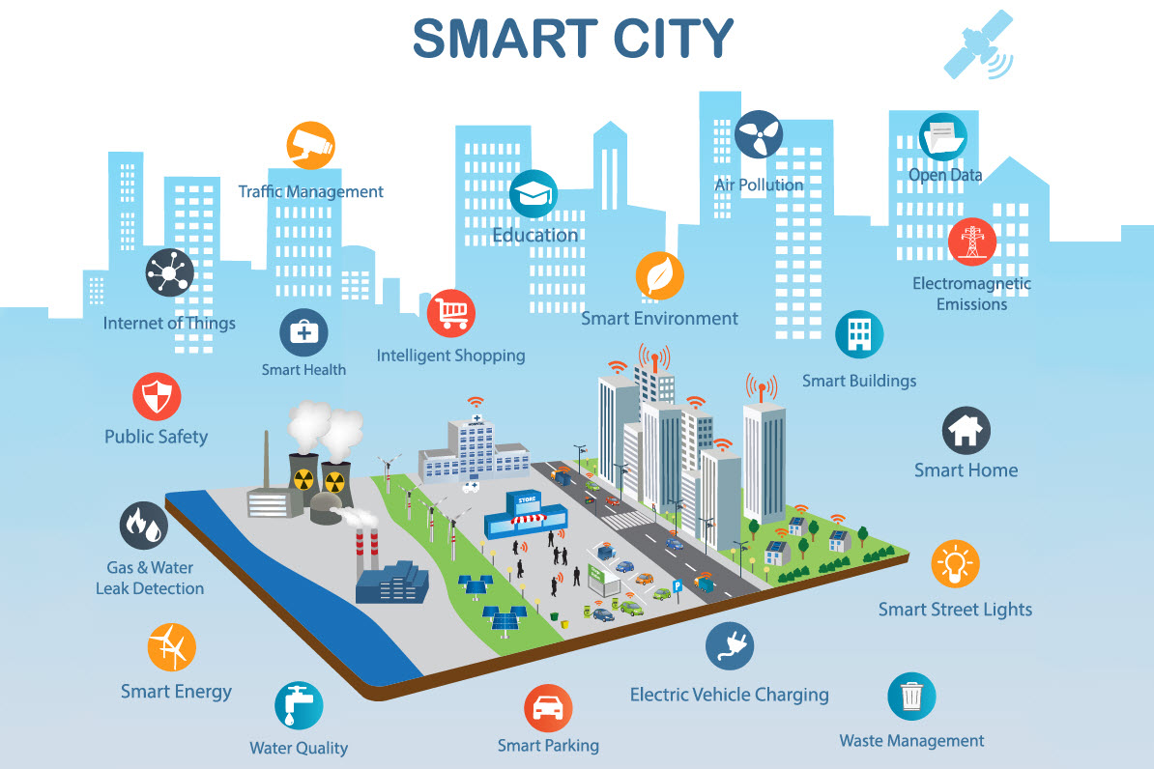
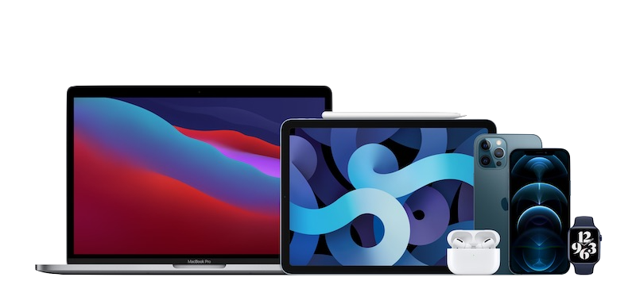
Laisser la possibIlité aux utilisateurs d’accéder aux API
La création de smart cities permettrait grâce aux émissions du numériques de réduire les émission de 20% dans d’autres secteurs
Ne pas être fermé sur un écosystème (ex : Apple)

Slide 8
03
Guide pour réduire les impacts du numérique sur l’environnement

Slide 9





Vider régulièrement sa boîte mail
Se mettre en mode économie d’énergie quand c’est possible
Consommer local au lieu d’acheter sur internet

Slide 10
Merci de votre attention. Si vous avez des questions nous sommes là pour y répondre.

